Slide 1



Segurança e resultados a curto prazo da hipotermia terapêutica nos pré-termo entre
34-35 semanas de idade gestacional com encefalopatia hipóxico-isquêmica
Safety and Short-Term Outcomes of Therapeutic Hypothermia in Preterm Neonates 34-35 Weeks Gestational Age with Hypoxic-Ischemic Encephalopathy.
Rao R, Trivedi S, Vesoulis Z, Liao SM, Smyser CD, Mathur AM.
J Pediatr. 2017 Apr;183:37-42. doi: 10.1016/j.jpeds.2016.11.019. Epub 2016 Dec 13.
PMID: 27979578 Similar articles
Faculdade de Medicina da Universidade Católica de Brasília
Internato em Neonatologia na Unidade de Neonatologia do HMIB/SES/DF
Apresentação: Fernanda Medeiros, Luana Capinam, Victor Santos
Coordenação: Paulo R. Margotto
Foz do Iguaçu, 7 de abril de 2018
www.paulomargotto.com.br

Slide 2
Introdução
A encefalopatia hipóxica-isquêmica (EHI) afeta em 0,5/1000 nascidos vivos.¹
Associada com alta mortalidade (10-60%) , e sequelas neurológicas significantes (25%).
Triagem em neonatos com > de 36 semanas de idade gestacional, que cursaram com EHI de moderada à grave foram submetidos a hipotermia terapêutica, mostrando eficácia , e segurança , inclusive melhorando a severidade das sequelas neurológicas .
A hipotermia terapêutica aumenta as taxas de sobrevivência de recém-nascidos (RN) , e os mesmos sem cursar posteriormente com sequelas neurológicas¹⁻⁵
Notes:
The
2

Slide 3
Introdução
O sucesso desta terapia em neonatos ≥ de 36 semanas levou a especulações sobre os benefícios a serem estendidos aos prematuros.⁶
Pesquisa mostrou que : a hipotermia pode oferecer neuroproteção em modelos animais pré-termo⁷ , e em crianças pré-termo com enterocolite necrosante.⁸
Notes:
3

Slide 4
Introdução
Além disso, embora dados epidemiológicos sugerem que os critérios de triagem neurológica e metabólica para recém-nascidos a termo com EHI poderiam ser aplicados na identificação de RN pré-termo com EHI, ^{9,10} um ensaio de hipotermia em neonatos prematuros com idade gestacional de 33 a 35 semanas recomendou contra o resfriamento fora dos ensaios clínicos, devido à alta morbidade e mortalidade (ClinicalTrials.gov : NCT 00620711).¹¹
No entanto, um estudo em andamento do mesmo grupo está recrutando recém-nascidos prematuros com 33-35 semanas de idade gestacional (ClinicalTrials.gov:NCT 01793129).¹²

Slide 5
Introdução
Relatos recentes sugerem uma mudança na prática clinica , onde a hipotermia terapêutica é oferecida, cada vez mais a neonatos que não preencheram critérios dos ensaios originais. ¹³⁻¹⁴
Neste estudo, é descrito resultados a curto prazo (como lesão definida pela ressonância magnética nos primeiros 10 dias de vida) e a segurança da hipotermia terapêutica nos neonatos pré-termos nascidos entre 34-35 semanas , em comparação com coorte de nascidos termos com EHI na mesma Instituição*.
* Esta Instituição participa do Infant Cooling Evaluation trial

Slide 6
Métodos
Estudo coorte retrospectivo
Foram analisados 63 neonatos .
32 RN a termo (≥37 semanas - dados publicados previamente¹⁶)
Para neonatos com < de 35 semanas com EHI (31 RN): foi discutido individualmente o risco e os benefícios com a família . O consenso foi obtido antes do início da terapia .
Notes:
6

Slide 7
Métodos
Foi realizada revisão retrospectivas dos neonatos pré-termo , com 34-35 semanas de idade gestacional (IG) , os quais cursaram com EHI e foram tratados com hipotermia terapêutica entre 2007-2015.
O grupo de comparação de RN a termo com EHI tratado com hipotermia terapêutica em igual período tem sido relatado em estudo prévio.¹⁶
O estudo foi aprovado pelo Comitê de Pesquisas Humanas da Universidade de Washington
Notes:
Pertinent maternal and
neonatal demographic factors, clinical factors, delivery and admission
characteristics, and the severity of encephalopathy were
recorded from the medical records.1
7

Slide 8
Métodos
A administração e monitorização da hipotermia tem sido previamente publicado.³
Foram analisados fatores materno e neonatais : demográficos, clínicos , clínica à admissão e a severidade da encefalopatia .
Também foram analisados , distúrbios associados, como hipocalemia , bradicardia , coagulopatias , alterações no leucograma, trombocitopenia, hiperglicemia, hiponatremia, hipocalcemia ,hipotermia e necrose cutânea a partir de registros médicos.¹³
Foi realizado eletroencefalograma (ECG) por no mínimo 24 horas após início de tratamento e maior duração, se convulsões.¹⁷
Notes:
8

Slide 9
Métodos
Realizado RM durante hospitalização( dependendo da área lesada , a ressonância classificava a lesão como nenhuma, leve , moderada ou grave por um experiente leitor cego ao curso clínico dos bebês ) :
  1- Região sub-cortical
  2-Substancia branca (WM)
  3-Córtex
  4-Cerebelo
  5- Tronco cerebral
Também fez a subdivisão da região sub-cortical, classificando-a em área de substancia cinzenta nuclear profunda (DNMG), e membro posterior de cápsula interna (PLIC) .
  DNMG incluiu : 1-núcleo caudado
  2-globus pallidus e putamen ;
  3- tálamo
Notes:
9

Slide 10
Métodos
Análise foi realizada com software SPSS v21.0 , e os resultados demonstrados como média (sd) ou mediana (IQR) , e porcentagem (%).
-Teste t , e quiquadrado (dados contínuos e categóricos, respectivamente)
-Coeficiente Pearson e Spearman (usado para correlacionar a lesão neurológica com a gravidade da encefalopatia) .
-P<0,05 foi considerado significante.
Notes:
10

Slide 11
Resultados
O estudo de coorte incluiu 31 neonatos nascidos em 34-35 semanas de gestação e 32 recém-nascidos a termo com Encefalopatia hipóxico-isquêmica
Os fatores clínicos e demográficos maternos nos dois grupos são mostrados na Tabela I.

Slide 12
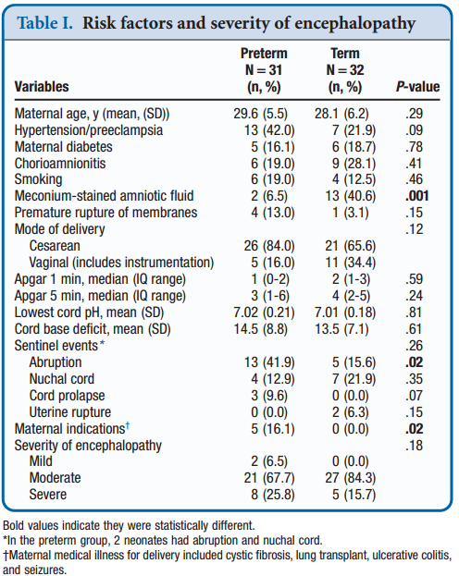

Slide 13
Resultados
Observem que:
O líquido amniótico tinto de mecônio ocorreu mais freqüentemente em bebês a termo que os recém-nascidos prematuros.
Embora o descolamento abrupto de placenta tenha sido mais comum em recém-nascidos prematuros, não houve diferenças no número de eventos sentinelas entre neonatos prematuros e termo.
As doenças médicas maternas que requereram parto foram mais prevalentes em recém-nascidos prematuros.
A gravidade da encefalopatia clínica no resfriamento foi semelhante entre recém-nascidos pré-termo e termo.

Slide 14
Resultados
As características de admissão, morbidades infantis e mortalidade são mostradas na Tabela II.

Slide 15
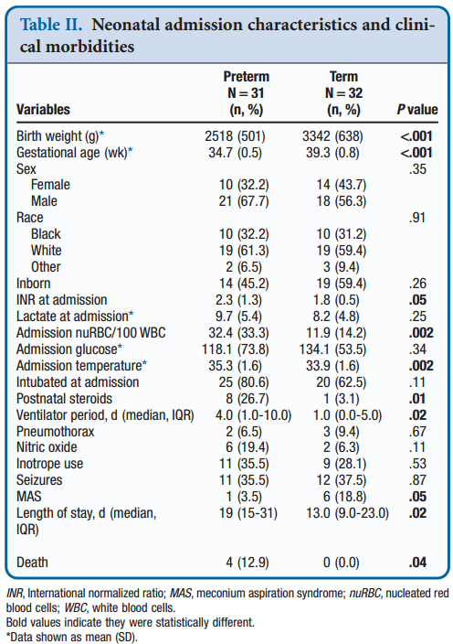

Slide 16
Resultados
Observem…
Em comparação com recém-nascidos a termo, os recém-nascidos prematuros eram mais propensos a receber esteróides pós-natais, foram ventilados por mais tempo e tiveram um período de permanência mais longo.
O risco de síndrome de aspiração de mecônio foi maior em neonatos a termo.
A mortalidade ocorreu apenas no grupo pré-termo e foi secundária ao redirecionamento dos cuidados após falência multiorgânica e lesão neurológica grave em todos os casos. Todas as mortes ocorreram em neonatos com encefalopatia grave.

Slide 17
Resultados
As características de resfriamento são mostradas na Tabela III.

Slide 18
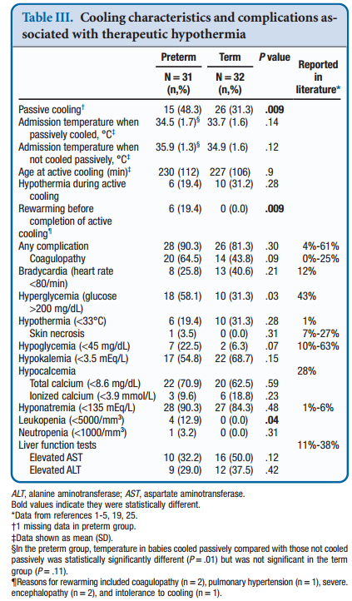

Slide 19
Resultados
Observem…
Para ambos os grupos, a temperatura média (SD) na admissão de recém-nascidos resfriados passivamente foi menor que aqueles que não foram resfriados de forma passiva (34,0 ± 1,6 ° C versus 35,7 ± 1,4 ° C, P <0,001).
A hipotermia também foi mais vista em neonatos que resfriaram passivamente no transporte (14/41 [34,1%] vs 2/21 [9,5%], P = 0,04).

Slide 20
Resultados
Neonatos prematuros que desenvolveram hipotermia tinham menor temperatura média na admissão (34,0 ± 2,2°C vs 35,6 ± 1,4°C, P = 0,03) e foram mais propensos a exigir óxido nítrico (3/6,[50,0%] vs 3/24 [12,5%], P = 0,04) do que os prematuros que não desenvolveram hipotermia.

Slide 21
Resultados
Os neonatos a termo que desenvolveram hipotermia apresentavam maior idade gestacional (39,8 ± 0,6 vs 39,0 ± 0,8 semanas, P = 0,01) e foram mais propensos a receber óxido nítrico (2/10 [20,0%] vs 0/22 [0,0%], P = 0,03) do que os bebês nascidos a termo que não desenvolveram hipotermia.

Slide 22
Resultados
Complicações associadas à hipotermia terapêutica (Tabela
III) foram observados em 90% dos prematuros e 81,3% dos
lactentes (P = 0,30).
Complicações de hiperglicemia e leucopenia foram mais comuns em, mas outras taxas de complicações foram semelhantes entre grupos (Tabela III).
Bebês prematuros foram reaquecidos antes da conclusão da hipotermia terapêutica com mais frequência do que os bebês a termo
.

Slide 23
Resultados
EEG e Neuroimagem
Os dados do EEG não mostraram diferenças nas convulsões, no padrão de supressão de surtos ou no status epilepticus entre os dois grupos.
Em 12 neonatos a termo tratados para convulsões, convulsões eletrográficas foram detectadas em 6 (50,0%, 5 foram tratados clinicamente, 1 teve convulsões somente em EEG de amplitude integrada).

Slide 24
Resultados
A mediana de idade na RM foi de 6,0 (4,7-10,3) dias nos prematuros e 5,0 (4,0-8,5) dias nos bebês nascidos a termo (P = 0,02).
A neuroimagem mostrou a presença de lesão em 81,6% de bebês prematuros e 59,4% dos bebês nascidos a termo (P = 0,07).
No grupo pré-termo, as lesões por RM foram graves em 6 (20,0%), moderadas em 7 (23,3%), leves em 12 (38,7%) e ausentes em 6 neonatos (20,0%).
Nos recém-nascidos a termo, as lesões por RM foram graves em 1
(3,1%), moderada em 4 (12,5%), leve em 14 (43,8%) e ausente em 13 (40,6%) lactentes.
Houve uma tendência não significativa para maior gravidade da lesão no grupo pré-termo em comparação com o termo grupo (P = 0,07).

Slide 25
Resultados
A Tabela IV mostra os locais de lesão na RM .
No grupo prematuro, foram observadas lesões em todas as regiões, sendo a substância branca (white matter-WM) a mais frequente, seguido da DNGM e do córtex.
Em comparação com os recém-nascidos a termo , os neonatos prematuros tiveram significativamente mais lesões na WM e no cerebelo.
No entanto, em recém-nascidos a termo, a lesão na WM foi mais freqüentemente isolada e a lesão no cerebelo não foi observada.

Slide 26
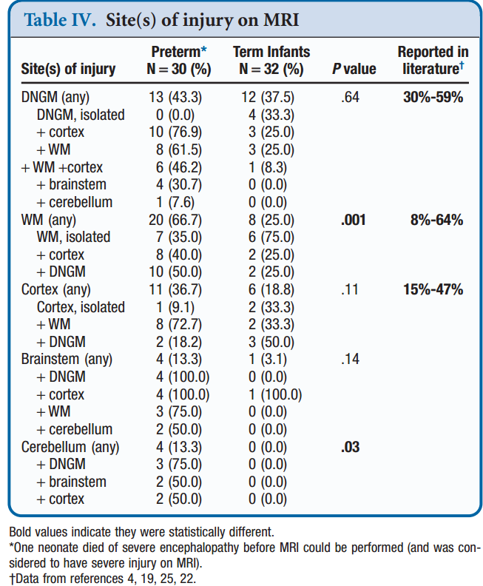

Slide 27
DISCUSSÃO
Neste estudo, para os pré-termos entre 34-36 semanas com EHI:
  A hipotermia terapêutica foi viável e pode ser considerada como uma estratégia de gerenciamento
  Não houveram diferenças estatísticas na gravidade de lesão cerebral na RM
  Embora não houve diferenças estatísticas na severidade da lesão cerebral na RM, os pré-termo apresentaram incidência aumentada de lesão cerebral na WM e aumento da mortalidade secundária ao redirecionamento dos cuidados relacionados à gravidade da encefalopatia

Slide 28
DISCUSSÃO
Em ensaios randomizados de hipotermia terapêutica em neonatos ≥36 semanas de gestação, os efeitos adversos a curto prazo:
  foram transitórios e recuperados sem sequelas significativas a longo prazo.
As complicações notadas neste estudo foram semelhantes às relatadas na literatura
  coagulopatia foi uma complicação frequente em ambos os grupos ^{1,3,15}
  Trombose ou hemorragia significativa:
    relatada em menos de 3% dos neonatos tratados com hipotermia do corpo inteiro, mas não foi observada na neuroimagem na coorte de neonatos prematuros
  Hiperglicemia ocorreu em uma proporção maior de recém-nascidos prematuros
    Foi observado hiperglicemia em mais de metade da coorte, mas a mortalidade não foi aumentada nesses pacientes
    Estudo mostrou mortalidade de 100% ou desabilidade moderada a severa desabilidade nos RN a termo resfriados que apresentaram hiperglicemia (acima de 200mg%)¹⁹.

Slide 29
DISCUSSÃO
  Hipotermia: ocorreu tanto na fase passiva²⁰ como ativa com superação transitória da temperatura alvo mesmo em unidades de resfriamento servocontroladas.²⁰
    A temperatura central transitória <32ºC foi observada em bebês com menor peso ao nascer sem maiores riscos de mortalidade²¹
    Os prematuros, mas não os termo que apresentaram hipotermia tiveram menor temperatura á admissão
    RN a termo e prematuro que desenvolveram hipotermia necessitaram de terapia de óxido nítrico sugerindo maior risco de hipertensão pulmonar, como relatado por outros²²
  Mortalidade geral: 12,9%
    Menor do que a mortalidade reportada nas metanálises de ensaios de hipotermia terapêutica de recém-nascidos ≥36 semanas de gestação¹(aproximadamente 25%) e pode refletir o maior número de leve a moderado (74%) em comparação com severa (26%) encefalopatia no grupo de pré-termo
    Toda a mortalidade ocorreu em recém nascidos prematuros e naqueles aqueles com encefalopatia grave, com morte em 50% dos prematuros com encefalopatia grave nessa coorte.
    Isso é semelhante aos relatos anteriores que identificaram que 88% - 94% de toda a mortalidade ocorreu em recém-nascidos com EHI grave.¹³

Slide 30
DISCUSSÃO
  Convulsões foram observadas em mais de um terço de pré-termo e recém-nascidos a termo, consistente cm taxas relatadas nos RN a termo e próximo ao termo.^{3,5.15}
RM feita a poucos dias do nascimento: é considerado biomarcador excelente, pois identifica com precisão o local e o momento da lesão
  Reflete a etiologia subjacente
  Altamente preditivo (desenvolvimento neurológico)²³
Valor preditivo da RM na EHI não é alterado pela hipotermia terapêutica.²⁴

Slide 31
DISCUSSÃO
-Dois principais padrões de lesão tem sido identificados nos RN a termo que prediz o prognóstico, assim como identifica a etiologia subjacente²⁵:
  -Gânglios basais e predominantemente o tálamo
    Envolvendo também o tronco encefálico e o hipocampo;
    Watershed envolvendo a WM e o córtex subjacente
Um terceiro padrão envolvendo a lesão focal da WM sem
envolvimento da ganglia basal e tálamo com prognóstico ruim e
é semelhante a lesão da WM nos pré-termo²⁶

Slide 32
DISCUSSÃO
Neste estudo a lesão em watershed (córtex e WM) é sugestivo de hipoxia intermitente crônica (PREDOMINANTE NOS PRE-TERMO)
  Etiologia também apoiada pela contagem de glóbulos vermelhos nucleados elevados em neonatos prematuros.²⁷
DNGM é mais frequentemente associado a hipoxia aguda (PREDOMINANTE NOS RN A TERMO)
  (Visto em 30% -59% de neonatos de próximo ao termo) e termo com EHI tratados com hipotermia terapêutica.

Slide 33
DISCUSSÃO
No presente estudo, as taxas de lesão cerebral na RM foram:
  Prematuros: 80,6%;
  Neonatos a termo: 59,4%
  Neonatos ≥36 semanas matriculados nos ensaios de hipotermia terapêutica: 40% -46%^{3,4,15}
Conclusão: idade gestacional mais baixa = vulnerabilidade seletiva da WM e do cerebelo
A maior incidência de lesão na RM em pré-termo é comparável às taxas em lactentes prematuros com EHI não tratados com hipotermia terapêutica

Slide 34
DISCUSSÃO
Logitharajah et al²⁸ relataram achados de neuroimagem de 55 prematuros nascidos com 26-36 semanas de gestação.
Nesse estudo, a mediana de idade dos lactentes foi de 35 semanas (5 lactentes com <32 semanas de gestação) e a mediana da idade do primeiro exame foi de 7 dias.
Eles relataram lesão observada na WM em quase 89% dos neonatos, na ganglia basal e tálamo em 72%, no córtex em 47% e tronco encefálico em 43% dos lactentes.
Ensaios de hipotermia terapêutica em recém-nascidos com 35 semanas de gestação¹⁵ não referiram resultados de ressonância magnética por idade gestacional.

Slide 35
LIMITAÇÕES
O Estudo é limitado pela natureza retrospectiva e pequeno tamanho de coorte
  A falta de um grupo de controle de neonatos prematuros naquela idade gestacional não tratados com hipotermia terapêutica
Ausência de um grupo de controle prematuro:
  Resultados de segurança e a lesão neurológica na RM comparados com uma coorte de neonatos a termo da Unidade, bem como com dados publicados em neonatos nascidos a ≥36 semanas de idade gestacional tratados com hipotermia terapêutica.
Ausência de mortalidade na coorte de termo
Neonatos com encefalopatia leve foram incluídos nas análises
Realizada apenas uma análise limitada das características do EEG
  Não tem um acompanhamento completo do desenvolvimento neurológico nos sobreviventes na coorte de pré-termo
Notes:
. A falta de um grupo de controle de neonatos prematuros naquela idade gestacional não tratados com hipotermia terapêutica é uma limitação que não pode ser superada sem ensaios clínicos (atualmente em curso).
35

Slide 36
CONCLUSÃO
Os dados, bem como relatos de casos isolados²⁹ de resfriamento em recém-nascidos prematuros tardios, sugerem que a hipotermia terapêutica pode ser estendida a neonatos ≥34 semanas de gestação.
Sugere que as taxas da maioria dos eventos adversos associados ao processo de resfriamento ativo são semelhantes às observadas em neonatos a termo.
Os resultados podem refletir uma vulnerabilidade seletiva de lesão substância branca (WM) nesta idade gestacional

Slide 37
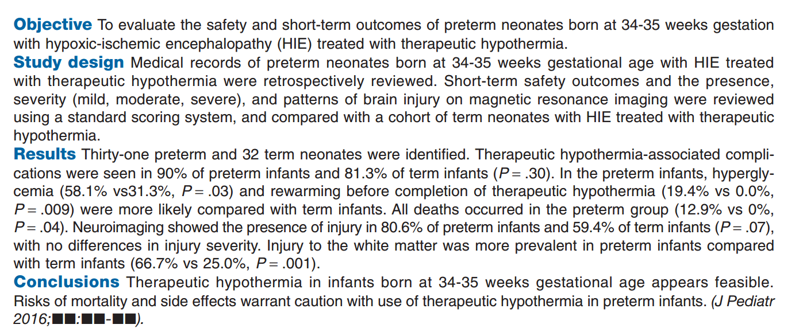
ABSTRACT

Slide 38
RESUMO
Objetivo: Avaliar a segurança e os desfechos em curto prazo de neonatos prematuros nascidos com 34 a 35 semanas de gestação com encefalopatia hipóxico-isquêmica (EHI) tratada com hipotermia terapêutica.
Desenho do estudo: Registros médicos de recém-nascidos pré-termo nascidos com 34-35 semanas de idade gestacional com tratamento com EHI com hipotermia terapêutica foram revistos retrospectivamente. Resultados de segurança a curto prazo e a presença,severidade (leve, moderada, grave) e padrões de lesão cerebral na ressonância magnética foram revisados. utilizando um sistema de pontuação padrão, e comparado com uma coorte de neonatos a termo com EHI tratados com hipotermia.

Slide 39
RESUMO
Resultados: 31 neonatos prematuros e 32 a termo foram identificados. Complicações associadas à hipotermia terapêutica foram observadas em 90% dos prematuros e 81,3% dos recém-nascidos a termo (P = 0,30). Nas crianças pré-termo, hiperglicemia (58,1% vs 31,3%, P = 0,03) e reaquecimento antes da conclusão da hipotermia terapêutica (19,4% vs 0,0%, P = 0,009) foram mais prováveis em comparação com bebês nascidos a termo. Todas as mortes ocorreram no grupo pré-termo (12,9% vs 0%, P = 0,04). A neuroimagem mostrou a presença de lesão em 80,6% dos prematuros e em 59,4% dos lactentes nascidos a termo (p = 0,07), sem diferenças na gravidade da lesão. A lesão da substância branca foi mais prevalente em prematuros em comparação com bebês a termo (66,7% vs 25,0%, P = 0,001).
Conclusões: A hipotermia terapêutica em bebês nascidos com 34-35 semanas de idade gestacional parece viável. Riscos de mortalidade e efeitos colaterais justificam cautela com o uso de hipotermia terapêutica em bebês prematuros

Slide 40
REFERENCES
1. Jacobs SE, Berg M, Hunt R, Tarnow-Mordi WO, Inder TE, Davis PG. Cooling for newborns with hypoxic ischaemic encephalopathy. Cochrane Database Syst Rev 2013;1:CD003311.
2. Shankaran S, Pappas A, McDonald SA, Vohr BR, Hintz SR, Yolton K, et al. Childhood outcomes after hypothermia for neonatal encephalopathy. N Engl J Med 2012;366:2085-92.
3. Shankaran S, Laptook AR, Ehrenkranz RA, Tyson JE, McDonald SA, Donovan EF, et al. Whole-body hypothermia for neonates with hypoxicischemic encephalopathy. N Engl J Med 2005;353:1574-84.
4. Azzopardi DV, Strohm B, Edwards AD, Dyet L, Halliday HL, Juszczak E, et al. Moderate hypothermia to treat perinatal asphyxial encephalopathy. N Engl J Med 2009;361:1349-58.
5. Gluckman PD, Wyatt JS, Azzopardi D, Ballard R, Edwards AD, Ferriero DM, et al. Selective head cooling with mild systemic hypothermia after neonatal encephalopathy: multicentre randomised trial. Lancet 2005;365:663-70.
6. Gancia P, Pomero G. Therapeutic hypothermia in the prevention of hypoxic-ischaemic encephalopathy: new categories to be enrolled. J Matern Fetal Neonatal Med 2012;25(Suppl 4):94-6.
7. Bennet L, Roelfsema V, George S, Dean JM, Emerald BS, Gunn AJ. The effect of cerebral hypothermia on white and grey matter injury induced by severe hypoxia in preterm fetal sheep. J Physiol 2007;578:491- 506.
8. Hall NJ, Eaton S, Peters MJ, Hiorns MP, Alexander N, Azzopardi DV, et al. Mild controlled hypothermia in preterm neonates with advanced necrotizing enterocolitis. Pediatrics 2010;125:e300-8.
9. Chalak LF, Rollins N, Morriss MC, Brion LP, Heyne R, Sanchez PJ. Perinatal acidosis and hypoxic-ischemic encephalopathy in preterm infants of 33 to 35 weeks’ gestation. J Pediatr 2012;160:388-94.
10. Salhab WA, Perlman JM. Severe fetal acidemia and subsequent neonatal encephalopathy in the larger premature infant. Pediatr Neurol 2005;32:25- 9.
11. Walsh MC, Butler D, Schmidt JW. Report of a pilot study of cooling four preterm infants 32-35 weeks gestation with HIE. J Neonatal Perinatal Med 2015;8:47-51.
12. Walsh MC. Premie hypothermia for neonatal encephalopathy. https:// www.clinicaltrials.gov. NCT01793129.
13. Massaro AN, Murthy K, Zaniletti I, Cook N, DiGeronimo R, Dizon M, et al. Short-term outcomes after perinatal hypoxic ischemic encephalopathy: a report from the Children’s Hospitals Neonatal Consortium HIE focus group. J Perinatol 2015;35:290-6.
14. Kracer B, Hintz SR, Van Meurs KP, Lee HC. Hypothermia therapy for neonatal hypoxic ischemic encephalopathy in the state of California. J Pediatr 2014;165:267-73.
15. Jacobs SE, Morley CJ, Inder TE, Stewart MJ, Smith KR, McNamara PJ, et al. Whole-body hypothermia for term and near-term newborns with hypoxic-ischemic encephalopathy: a randomized controlled trial. Arch Pediatr Adolesc Med 2011;165:692-700.
16. Srinivasakumar P, Zempel J, Trivedi S, Wallendorf M, Rao R, Smith B, et al. Treating EEG seizures in hypoxic ischemic encephalopathy: a randomized controlled trial. Pediatrics 2015;136:e1302-9.

Slide 41
17. Tsuchida TN, Wusthoff CJ, Shellhaas RA, Abend NS, Hahn CD, Sullivan JE, et al. American Clinical Neurophysiology Society Standardized EEG Terminology and Categorization for the description of continuous EEG monitoring in neonates: report of the American Clinical Neurophysiology Society Critical Care Monitoring Committee. J Clin Neurophysiol 2013;30:161-73.
18. Bednarek N, Mathur A, Inder T, Wilkinson J, Neil J, Shimony J. Impact of therapeutic hypothermia on MRI diffusion changes in neonatal encephalopathy. Neurology 2012;78:1420-7.
19. Chouthai NS, Sobczak H, Khan R, Subramanian D, Raman S, Rao R. Hyperglycemia is associated with poor outcome in newborn infants undergoing therapeutic hypothermia for hypoxic ischemic encephalopathy. J Neonatal Perinatal Med 2015;8:125-31
20. Kendall GS, Kapetanakis A, Ratnavel N, Azzopardi D, Robertson NJ. Passive cooling for initiation of therapeutic hypothermia in neonatal encephalopathy. Arch Dis Child Fetal Neonatal Ed 2010;95:F408-12.
21. Shankaran S, Laptook AR, McDonald SA, Higgins RD, Tyson JE, Ehrenkranz RA, et al. Temperature profile and outcomes of neonates undergoing whole body hypothermia for neonatal hypoxic-ischemic encephalopathy. Pediatr Crit Care Med 2012;13:53-9.
22. Shankaran S, Laptook AR, Pappas A, McDonald SA, Das A, Tyson JE, et al. Effect of depth and duration of cooling on deaths in the NICU among neonates with hypoxic ischemic encephalopathy: a randomized clinical trial. JAMA 2014;312:2629-39.
23. Cowan F, Rutherford M, Groenendaal F, Eken P, Mercuri E, Bydder GM, et al. Origin and timing of brain lesions in term infants with neonatal encephalopathy. Lancet 2003;361:736-42.
24. Rutherford M, Ramenghi LA, Edwards AD, Brocklehurst P, Halliday H, Levene M, et al. Assessment of brain tissue injury after moderate hypothermia in neonates with hypoxic- ischaemic encephalopathy: a nested substudy of a randomised controlled trial. Lancet Neurol 2010;9:39- 45.
25. de Vries LS, Groenendaal F. Patterns of neonatal hypoxic-ischaemic brain injury. Neuroradiology 2010;52:555-66.
26. Barrett MJ, Donoghue V, Mooney EE, Slevin M, Persaud T, Twomey E, et al. Isolated acute non-cystic white matter injury in term infants presenting with neonatal encephalopathy. Arch Dis Child Fetal Neonatal Ed 2013;98:F158-60.
27. Li J, Kobata K, Kamei Y, Okazaki Y, Nishihara M, Wada H, et al. Nucleated red blood cell counts: an early predictor of brain injury and 2-year outcome in neonates with hypoxic-ischemic encephalopathy in the era of cooling-based treatment. Brain Dev 2014;36:472-8.
28. Logitharajah P, Rutherford MA, Cowan FM. Hypoxic-ischemic encephalopathy in preterm infants: antecedent factors, brain imaging, and outcome. Pediatr Res 2009;66:222-9.
29. Laura F, Mori A, Tataranno ML, Muraca MC, Rodriquez DC, Giomi S, et al. Therapeutic hypothermia in a late preterm infant. J Matern Fetal Neonatal Med 2012;25(Suppl 1):125-7.

Slide 42
Nota do Editor do site, Dr. Paulo R. Margotto. Consultem também Aqui e Agora! Estudando Juntos!
Vejamos os questionamentos sobre a Hipotermia Terapêutica

Slide 43
HIPOTERMIA TERAPÊUTICA - QUESTIONAMENTOS
É seguro resfriar os RN abaixo de 36 semanas (33-35 semanas)?
Preemie Hypothermia for Neonatal Encephalopathy
Roger Faix e Abbot Laptook, do NICHD Neonatal Research Network - NCTO1793129
N=168 RN (40 envolvidos)/Temp Esofágica de 33,5ºC
Resultado:
morte ou moderada a severa deficiência no neurodesenvolvimento 18-22 meses
(Estudo em andamento)
No 7o Simpósio Internacional de Reanimação Neonatal que está ocorrendo em Foz de Iguaçu, Paraná, perguntamos ao Dr. Gary Weiner a respeito do resfriamento terapêuticos em bebês <35 semanas: para os bebês de 35 semanas, podem ser resfriados, uma vez que os riscos são menores que os benefícios. No entanto, para os RN de 33 e 34 semanas, NÃO!

Slide 44

HIPOTERMIA TERAPÊUTICA - QUESTIONAMENTOS
QUAL É A MELHOR TEMPERATURA?
Temperatura cerebral em neonatos com encefalopatia hipóxico-isquêmica durante a hipotermia terapêutica
Tai-Wei Wu, Claire McLean, Phillppe Friedlich et al. Apresentação:Guilherme Sales, Paulo Sergio Zerbini, Rodrigo Borduni, Paulo R. Margotto.
Temperatura cerebral em neonatos com encefalopatia hipóxico-isquêmica durante a hipotermia terapêutica
Tai-Wei Wu et al,2014: Determinaram a temperatura cerebral de modo não invasivo em recém-nascido com encefalopatia hipóxico-isquêmica durante e após hipotermia terapêutica.
Para a medição da temperatura cerebral, usou-se a Espectroscopia por ressonância magnética (RNM) durante a hipotermia terapêutica (não houve interrupção).
18 RN:Em 72 das 90 mensurações demonstraram que a temperatura cerebral foi maior que a retal e a diferença das temperaturas (cerebral-retal) foi, em média, de 0,86 com amplitude ± 1,1ºC.
No caso de EHI severa a temperatura cerebral foi significativamente maior durante e após a terapia em relação ao grupo com EHI moderada tanto durante a hipotermia como após.
Assim, os autores sugerem que a temperatura alvo usada no resfriamento terapêutica não seja efetiva na diminuição da temperatura cerebral nos RN com EHI grave

Slide 45
HIPOTERMIA TERAPÊUTICA - QUESTIONAMENTOS
QUAL É A MELHOR TEMPERATURA E DURAÇÃO?
Shankaran S et al (2014):estudou 4 grupos
-33,5ºC por 72 horas: 7%
-33.5ºC por 120 horas:14%
-32ºC por 72 horas: 16%
-32ºC por 120 horas: 17%
a maior duração ou mais profunda hipotermia ou ambos comparado com o resfriamento a 33,5ºC por 72 horas não reduziu a morte na UTI Neonatal
Mortalidade
Encefalopatia hipóxico-
isquêmica moderada ou
severa
Effect of depth and duration of cooling on deaths in the NICU among neonates with hypoxic ischemic encephalopathy: a randomized clinical trial.
Shankaran S, Laptook AR, Pappas A, et al.
JAMA. 2014 Dec 24-31;312(24):2629-39. Artigo Integral!

Slide 46


HIPOTERMIA TERAPÊUTICA - QUESTIONAMENTOS
Dispositivos:
-resfriamento do corpo inteiro (whole body). A temperatura corporal alvo central (retal ou esofageana é de 33,5ºC) por 72 horas e o aquecimento é realizado lentamente (0,5ºC/hora).
-resfriamento seletivo da cabeça (Cool Cap):temperatura corporal alvo central entre 34-35,3ºC por 72 horas com reaquecimento lento (0,5ºC/hora).

Slide 47
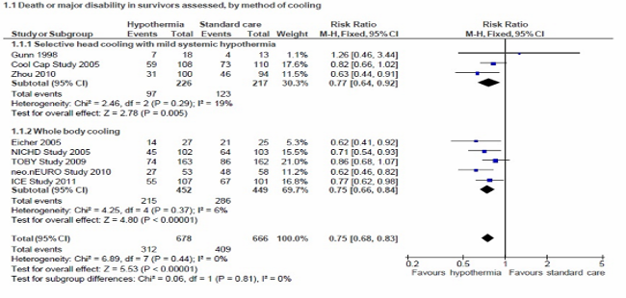
HIPOTERMIA TERAPÊUTICA - QUESTIONAMENTOS
Qual é o melhor Dispositivo: ambos diminuem a morte ou a grande desabilidade
No entanto, o resfriamento corporal diminui significativamente a mortalidade, desabilidade neuromotora e o atraso do neurodesenvolvimento, mas não o resfriamento da cabeça
Clique Aqui!
(com o eslide aberto)
Cooling for newborns with
hypoxic ischaemic
Encephalopathy
Artigo Integral!

Slide 48
2013
HIPOTERMIA TERAPÊUTICA - QUESTIONAMENTOS
Viabilidade e segurança do resfriamento passivo em uma coorte de recém-nascidos asfixiado
Karin Daetwyler, Barbara Brotschi, Thomas M. Berger, Bendicht Peter Wagner . Apresentação:Mayra Aguirre, Paulo R. Margotto
O resfriamento passivo foi obtido colocando o RN descoberto em uma Unidade de Terapia Intensiva Neonatal aberta principalmente sem aquecimento. (Temperatura da UTI Neonatal na Suiça:24oC) e se necessário resfriamento ativo, foram adicionados pacotes de gelo (em apenas 15% do tempo) colocados na cabeça e na virilha.
Quando comparado com o estudo NICHD, lactentes no presente estudo resfriados atingiram mais significativamente a temperatura alvo (1 hora mais cedo!), além de menor risco de ultrapassar a temperatura desejada.
4 RN foram resfriados passivamente e 14 foram resfriados passivamente em 85% do tempo

Slide 49
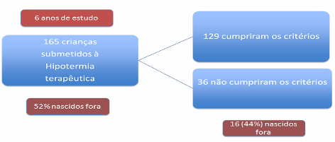
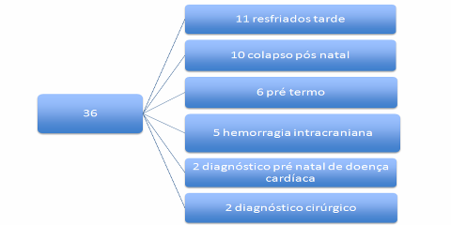
2015
HIPOTERMIA TERAPÊUTICA - QUESTIONAMENTOS
DEVERIAM OS RECÉM-NASCIDOS SEREM RESFRIADOS DEPOIS DE 6 HORAS?
Resfriamento dos recém-nascidos que não preenchem os critérios de resfriamento: resultados a curto e longo prazo
Elisa Smit et al. Apresentação: Ana Paula Lottici, Andrea Zappalá, Daniela Megumi, Lorena Amaral, Paulo R. Margotto

Slide 50
HIPOTERMIA TERAPÊUTICA - QUESTIONAMENTOS
DEVERIAM OS RECÉM-NASCIDOS SEREM RESFRIADOS DEPOIS DE 6 HORAS?
Os 36 pacientes não tiveram diferenças significativas quanto às complicações do resfriamento e no resultado final.
Pacientes com grande hemorragia intracraniana tiveram mais problemas de coagulação e um pior resultado final: os autores não recomendam o resfriamento desses pacientes.
Este estudo observacional provê evidência para considerar hipotermia terapêutica em pacientes com encefalopatia hipóxico-isquêmica que não preenchem os critérios preconizados para resfriamento.

Slide 51
HIPOTERMIA TERAPÊUTICA - QUESTIONAMENTOS
2015
DEVERIAM OS RECÉM-NASCIDOS SEREM RESFRIADOS DEPOIS DE 6 HORAS?
Deveríamos estender as indicações para a hipotermia terapêutica?
Elie Saliba, França.Apresentação:Mariana Carvalho, Paulo R. Margotto
-Nos neonatos que não nasceram em Hospital de referência, pode-se iniciar a Hipotermia 6-12 horas após o nascimento, dado que o benefício neurológico se sebropõe ao risco da hipotermia terapêutica.
-Estratégias para aumentar a janela de início da terapia (6-24h) estão sendo testadas em modelos experimentais (NCT00614744). Deve-se ter cautela, considerar caso a caso e fazer a rigorosa monitorização de perto quando quiser ampliar os critérios de admissão.

Slide 52
2017
Hipotermia Neonatal fora das Diretrizes Padrão: pesquisa entre os neonatologistas americanos
Neonatal Therapeutic Hypothermia Outside of Standard Guidelines: A Survey of U.S. Neonatologists.
Burnsed J, Zanelli SA.Acta Paediatr. 2017 Jul 11. doi: 10.1111/apa.13983. [Epub ahead of print]PMID: 28695691
(publicação online em 11 de julho de 2017!)
A hipotermia terapêutica é atualmente a única terapia clinicamente disponível que melhorou os resultados de lactentes com encefalopatia isquêmica hipóxica moderada a grave (HIE).
Os clínicos que fornecem hipotermia terapêutica fazem isso com base em critérios de inclusão rigorosos, derivados de ensaios randomizados e controlados.
No entanto, esses Protocolos deixam um grande dilema para os Neonatologistas para aqueles recém-nascidos que não atendem aos Protocolos, representando uma zona cinzenta para aqueles bebês que poderiam se beneficiar do tratamento, mas no entanto não são cobertos pelos Protocolos. É nesta área onde provavelmente ocorrerá significativa variabilidade na prática clínica.

Slide 53
Um desses exemplos seria o de um RN a termo proveniente de um Hospital comunitário e com evidência inequívoca de EHI severa que não pode ser transportado para um Hospital de Referência dentro de 6 horas após o nascimento.
Do mesmo modo, um bebê prematuro tardio prematuro também pode ser excluído na base exclusivamente na sua idade gestacional.
.Outras situações também podem incluir o prolongamento do resfriamento para convulsões recorrentes ou descompensação clínica, e oferecer ou não o resfriamento na parada cardíaca pós-natal.
Uma pequena série de casos examinou alguns desses cenários, como resfriamento tardio, colapso pós-natal, recém-nascidos prematuros tardios, lactentes com hemorragia intracraniana e bebês com outras anomalias, e descobriram que a maioria das crianças que se enquadram nessas categorias que recebeu hipotermia terapêutica não apresentou desenvolvimento neurológico diferente aos 2 anos comparados aos que se qualificaram em Protocolos Padrões. (8)

Slide 54
No entanto, evidências conflitantes de outros estudos deixa os Neonatologistas com grande incerteza nessas situações.
Por exemplo, estudos de animais com lesão hipóxico-isquêmia grave demonstraram que o resfriamento tardio (> 6 horas) não foi benéfico e pode ser prejudicial. (9-12)
Além disso,um estudo recente do Instituto Nacional de Saúde Infantil e Desenvolvimento Humano (NICHD), examinando mais tempo (120 horas vs. 72 horas) e um resfriamento mais profundo (32 ° C vs. 33,5 ° C) não revelou benefício e pode ser prejudicial em alguns casos. (13).

Slide 55
Alguns desses cenários são objeto de ensaios clínicos em curso, como o resfriamento de prematuros e resfriamento tardio;
No entanto, outros não estão sendo investigados ativamente tais como:
-resfriamento para parada pós-natal em neonatos
-ou o resfriamento prolongado para convulsões recorrentes ou descompensação clínica.
O objetivo do presente estudo foi compreender a variabilidade da prática nesses difíceis cenários clínicos entre neonatologistas nos os Estados Unidos

Slide 56
Método
Foi realizado um levantamento baseado em casos apresentados aos membros da Seção de Medicina Perinatal –Neonatal da Academia Americana de Pediatria.
O levantamento incluiu 7 perguntas para caracterizar a população da pesquisa e 6 cenários de hipotermia terapêutica
Esses cenários incluíram :
-fornecer hipotermia terapêutica fora da janela recomendada de 6 horas,
-hipotermia terapêutica em uma criança pré-termo,
-hipotermia terapêutica para parada pós-natal às 24 horas de idade,
-prolongamento da hipotermia terapêutica para uma descompensação aguda,
-hipotermia terapêutica para convulsões recorrentes e
-uso de hipotermia terapêutica durante a oxigenação da membrana extracorpórea (ECMO).
(Veja na Tabela 1 os cenários detalhados e possíveis opções de resposta)
Para maior clareza, a pesquisa foi testada com um grupo de 6 neonatologistas praticantes e 6 pacientes neonatais dentro da Instituição dos autores
O levantamento foi administrado entre fevereiro a abril de 2016

Slide 57
Método
A pesquisa foi administrada entre fevereiro de 2016 e abril de 2016, usando um link para um programa de pesquisa na Web (SurveyMonkey, Palo Alto, CA) por e-mail da SONMP.
O grupo recebeu um e-mail inicial com o link da pesquisa, seguido de um e-mail de lembrete por mês mais tarde.
A pesquisa permaneceu aberta por um mês após o e-mail de lembrete (um total de dois após a abertura)
A pesquisa foi voluntária e não houve incentivo aos participantes
Foram Apresentados 6 Cenários Clínicos (Tabela a seguir)

Slide 58
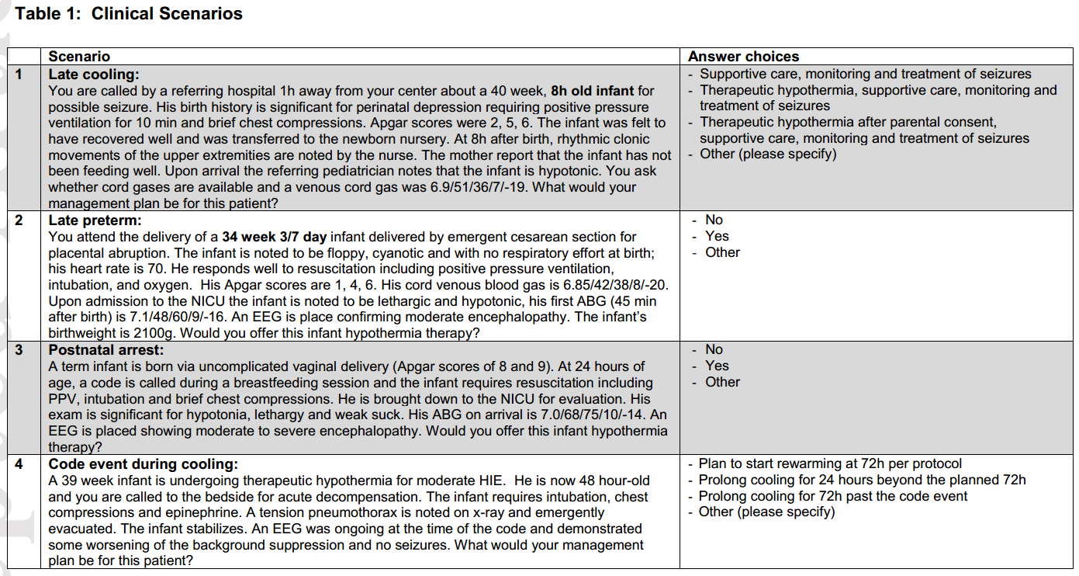
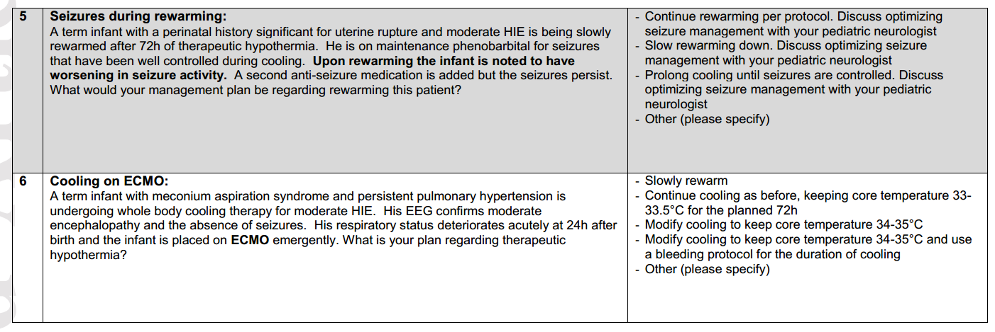

Slide 59
Análise Estatística
As estatísticas básicas da população e da pesquisa foram coletadas com base em respostas enviadas por todos
Participantes e analisados usando a versão 9.4 do SAS. Estatísticas descritivas básicas foram usadas para
Relata as características dos participantes, incluindo o tipo NICU (UTI Neonatal), tamanho da NICU, anos na prática, ECMO E disponibilidade de hipotermia terapêutica. Um teste de qui-quadrado foi usado para comparar as respostas
Para cenários entre as características dos entrevistados do tipo NICU (acadêmico versus não-acadêmico), tamanho NICU e anos na prática.

Slide 60
Resultados
Foram analisadas 447 respostas, isto é, uma taxa de resposta de 19%. Encontramos significantes
Variabilidade entre os neonatologistas dos EUA com relação ao uso de hipotermia terapêutica
Para lactentes com HIE que se enquadram nos critérios de inclusão padrão. Cenários com o máximo
A variabilidade incluiu HIE em um bebê pré-termo tardio e HIE após um código pós-natal. Provisão
De hipotermia terapêutica fora das diretrizes padrão não foi influenciado pelo número de
Anos na prática, tipo de tratamento intensivo neonatal (UTI Neonatal) ou tamanho da UTI Neonatal.

Slide 61
Resultados
Cenário 1: hipotermia terapêutica >6 horas de vida
2/3 declararam que não ofereceriam hipotermia terapêutica nesta situação e só forneceriam cuidados de suporte.
No entanto, 1/3 dos participantes considerariam a hipotermia terapêutica nesta situação, sendo que:
-11% forneceria hipotermia terapêutica enquanto 22% discutiriam a hipotermia terapêutica como opção com a família.
Os Neonatologistas com mais tempo na prática (≥ 11 anos) eram mais propensos a oferecer resfriamento além das recomendadas 6h com ou sem consentimento dos pais (92,9%) do que os neonatologistas com menos experiência (78,9%)
Sem diferenças significativas entre o tipo de UTI Neonatal, assim como o tamanho

Slide 62
Resultados
Cenário 2:Prematuro tardio
Os participantes foram divididos nesta questão com 42% dos neonatologistas afirmando que iriam não oferece hipotermia terapêutica neste caso, enquanto 39% o fariam.
Participantes que responderam "Outros" (19%) comentaram que queriam considerar oferecer hipotermia terapêutica após
discussão com os pais ou eles transfeririam a criança para um Centro que participasse do Estudo NICHD em curso, examinando o uso de hipotermia terapêutica em lactentes prematuros.
Não houve impacto do tipo UTI Neonatal, tamanho da UTI Neonatal ou anos na prática para fornecer resfriamento nesta situação.

Slide 63
Resultados
Cenário 3:Parada cardíaca pós-natal
No caso de um evento pós-natal resultando em encefalopatia moderada a grave mais da metade (55%) dos participantes declararam que não ofereceriam hipotermia terapêutica nessa situação.
No entanto, novamente, uma grande proporção de participantes (36%) responderam que ofereceriam hipotermia terapêutica e 9% adicionais responderam "outro“.
Aqueles que responderam "outros" comentaram que considerariam oferecer hipotermia terapêutica, mas precisaria discutir o cenário com a Neonatologia e colegas da Neurologia Pediátrica e / ou discutir com a família do bebê que pode ser ou não de benefício
Novamente, o tipo e o tamanho de UTI Neonatal ou os anos na prática não foram um fator decisivos se o resfriamento seria oferecido nesta situação.

Slide 64
Resultados
Cenário 4: Evento durante o resfriamento
A maioria dos neonatologistas pesquisados respondeu que não estenderia a janela terapêutica de hipotermia além de 72 horas (83%) para crianças com descompensação aguda durante a hipotermia terapêutica.
Para o restante dos participantes, as respostas foram divididas entre o prolongamento do resfriamento durante 24 horas além das 72 horas planejadas (8%), prolongando-se o resfriamento por 72 horas após o evento de descompensação (3%) ou "outro" (6%).
Ao mesmo tempo, houve uma diferença significativa nas respostas dos participantes com base nos anos na Prática mas nenhuma tendência clara é evidente entre as respostas.
O tipo e o tamanho da UTI Neonatal não afetaram as respostas.

Slide 65
Resultados
Cenário 5:Convulsões durante o reaquecimento
No caso de uma criança com agravamento de convulsões durante o reaquecimento a maioria dos entrevistados (69%) não se desviaria do Protocolo para estender hipotermia terapêutica ou reaquecimento lento,
23% dos inquiridos retardariam o reaquecimento e
6% prolongaria a hipotermia terapêutica até que as crises fossem controladas.
Tipo e o tamanho da UTI Neonatal ou os anos de prática não foram um fatores em que o resfriamento seria ou não oferecido nesta situação

Slide 66
Resultados
Cenário 6:Resfriamento em ECMO (oxigenação por membrana extracorpórea)
Cerca de metade dos participantes (54%) continuaria a hipotermia terapêutica pelo Protocolo,
15% com lento reaquecimento do paciente,
11% modificariam o Protocolo usando uma temperatura alvo de 34-35 °C e usaria um Protocolo de sangramento
2% apenas modificaria a temperatura alvo para 34-35 ° C e
12% responderam "outro".
Houve uma diferença significativa nas respostas com base em tipos de prática com praticantes de prática "não-acadêmica" responderam mais frequentemente “Outros!” do que aqueles de Centros Acadêmicos.
Essa diferença provavelmente se deve ao fato de que esses Centros não fornecem ECMO como, a maioria dos "outros" entrevistados.
Comentaram que não tinham certeza porque não administravam rotineiramente a ECMO. Não houve diferenças estatísticas com base no tamanho da UTI Neonatal

Slide 67
DISCUSSSÃO
A hipotermia terapêutica é a única terapia disponível que mostrou impacto nos resultados do desenvolvimento neurológico em neonatos a termo com EHI moderado a grave.
Atualmente os Protocolos de hipotermia terapêutica usados por clínicos em todo os Estados Unidos estão baseados em sólidos estudos em animais e clínicos que apoiam esta terapia dentro de parâmetros bem delineados e para populações muito específicas.
A falta de evidência que apóia a eficácia e segurança da hipotermia terapêutica para pacientes com EHI fora ide critérios padrões para a inclusão e para os quais nenhuma outra opção terapêutica está atualmente disponível deixa neonatologistas neurologistas pediátricos inseguros para um ótimo gerenciamento.

Slide 68
DISCUSSSÃO
Esta pesquisa demonstra uma variabilidade significativa entre os clínicos que cuidam de crianças com EHI para a qual a segurança e a eficácia da hipotermia terapêutica não foram estudadas em grande ensaios randomizados.
Os cenários que demonstraram as opiniões mais amplamente divididas incluíram hipotermia terapêutica para o bebê prematuro e para um evento de pós-natal.
Em vários casos, os participantes apontaram a importância de discutir essas situações difíceis com colegas e a família do paciente antes de prosseguir, o que, embora seja importante, pode não ser sempre viável

Slide 69
DISCUSSSÃO
Enquanto o ensaio THAPCA-OH (Hipotermia Terapêutica Após a parada cardíaca pediátrica - fora do Hospital), não demonstrou melhorias nos resultados do desenvolvimento neurológico aos 12 meses após o evento, essa população e Protocolo são muito diferentes da população e dos Protocolos da UTI Neonatal.

Slide 70
DISCUSSSÃO
Para o conhecimento destes autores , não existem estudos em andamento que examinem o uso da hipotermia terapêutica para parada cardíaca pós-natal em neonatos ou Protocolos de hipotermia terapêutica para tratar convulsões recorrentes, após uma descompensação aguda durante o resfriamento ou em ECMO.
Por outro lado, o uso da hipotermia fora do Protocolo pode não só não ser benéfica, mas pode ser prejudicial em algumas situações, como demonstrado pelo estudo NICHD de 2014, de um resfriamento mais longo e profundo.

Slide 71
DISCUSSSÃO
Respostas desta pesquisa demonstram que o uso de hipotermia terapêutica para crianças não estudada em ensaios controlados e randomizados e fora dos critérios de inclusão atuais é comum.
Isso pode ser parcialmente explicado pela falta de opções terapêuticas alternativas para lactentes com moderada a grave EHI e o baixo perfil de efeitos colaterais da hipotermia terapêutica em lactentes com idade inferior a 35 semanas
Apesar disso, é claro que o uso de hipotermia terapêutica nessas situações podem ter a possibilidade de causar danos em alguns bebês.
O relato recente de possíveis danos por um resfriamento mais profundo e mais longo certamente vai proporcionar uma pausa ,
Em todas as situações, uma consideração cuidadosa de riscos e benefícios, juntamente com a discussão com as famílias é sempre apropriada.

Slide 72
CONCLUSÕES
Esta pesquisa demonstra uma variabilidade significativa entre neonatologistas no uso da Hipotermia terapêutica para neonatos com EHI fora dos critérios de inclusão atuais.
Rigorosos estudos centrados nas lacunas de conhecimento nessas áreas são cruciais para maximizar o benefício do tratamento para o maior número possível de pacientes e evite danos no processo.
Ensaios do NICHD sobre o uso de hipotermia terapêutica em prematuros (33-35 semanas) está em andamento

Slide 73
2017
Efeitos da hipotermia terapêutica iniciada após 6 horas de idade na morte ou desabilidade entre os recém-nascidos com encefalopatia hipóxico-isquêmica: Ensaio clínico randomizado
Laptook AR, Shankaran S, Tyson JE et al. Apresentação: Matheus Klettenberg, Paulo R. Margotto
Devido a probabilidade elevada de desfechos devastadores/catastróficos associados a EHI justificou a realização desse ensaio.A hipotermia terapêutica (HT )pode demorar mais de 6 horas para ser iniciada quando o paciente reside em áreas remotas e necessita de transporte ou a EHI leva mais de 6 horas p/ ser reconhecida.O presente estudo foi randomizado, multicêntrico, conduzido, durante 8 anos, para analisar a probabilidade da redução dos atraso do neurodesenvolvimento psicomotor e mortalidade aos 18 meses nas crianças com EHI submetidas a hipotermia terapêutica entre 6-24 horas de vida, quando comparadas ao grupo controle não resfriado. Um estudo definitivo para determinar o risco/benefício da HT não pode ser conduzido pois não alcançaria uma quantidade suficiente de pacientes para ser estatisticamente válido em um período de tempo viável.Foram recrutados 168 RN com EHI ≥36 semanas d gestação (83 resfriados e 85 não resfriados).O resfriamento >6 horas foi mantido por 96 horas (estudo prévio que evidenciou, que eram necessárias mais horas de resfriamento para se alcançar neuroproteção, nos RN que demoravam mais ao iniciar a HT).Realizar esse estudo foi difícil devido ao número limitado de bebês esperado que fossem envolvidos. Assim, para superar essa limitação, os pesquisadores usaram uma Análise Bayesiana do efeito do tratamento para garantir que um resultado clinicamente útil seria obtido mesmo se as abordagens tradicionais para a definição da significância estatística fosse impraticável. A Análise Bayesiana permite a integração ou atualização de informações prévias com novos dados para obter um resumo final da informação.Laptook et al consideraram várias opções para a representação de informação prévia a respeito da HT >6 horas - denominada neutra (o efeito diminui), cética (o efeito é detrimental) e otimista (o efeito não diminui) gerando diferentes resumos finais da evidência. Estatística Bayesiana é um ramo da estatística que usa o termo probabilidade, da mesma forma que usamos esse termo diariamente, como uma medida condicional da incerteza associada com a ocorrência de um evento.Os autores encontraram 76% de probabilidade de benefício com a informação anterior neutra, uma probabilidade de benefício de 90% com a informação anterior entusiasta e uma probabilidade de 73% de benefício com a informação cética anterior. Usando informações prévias sobre a probabilidade da HT entre 6-24 horas (>6 horas) que seja efetiva nos RN com EHI, os autores afirmaram que há uma probabilidade de 76% de qualquer redução na morte ou deficiência, e uma probabilidade de 64% de pelo menos 2% menos de condição de morte ou desabilidade aos 18-22 meses. Interessante outras terapias neonatais e adultas já foram recomendas mesmo com baixa redução do risco absoluto: tal qual: redução 1,6% de paralisia cerebral com uso de sulfato de magnésio, um tratamento amplamente usado na obstetrícia, em 10% de redução do risco cardiovascular ao uso de estatina, quando o risco absoluto de redução de morte e incapacidade foi de 0,4% e 1,4%. É importante que tenhamos em mente que o resultado deste artigo não muda a prioridade de identificar e iniciar a HT antes das 6 horas de vida! O significado deste estudo é: a HT iniciada de 6 a 24 horas para recém nascidos com encefalopatia hipóxico-isquêmica pode reduzir morte ou deficiência, mas há incerteza em sua eficácia.Com estes conhecimentos, o nosso Protocolo de Hipotermia Terapêutica será rediscutido com perspectiva de estendermos a HT além das 6 horas, priorizando aqueles bebês com grave EHI transferidos à nossa Unidade.
Paulo R. Margotto

Slide 74
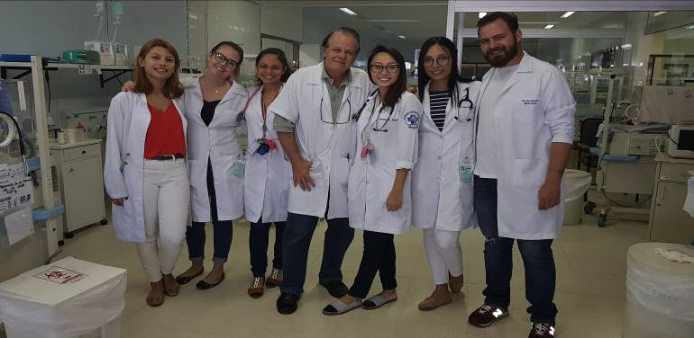
OBRIGADO!
Ddos Ana, Júlia, Fernanda, (Dr. Paulo R. Margotto), Mariana, Luana e Victor
Faculdade de Medicina da Universidade Católica de Brasília
Unidade de Neonatologia do HMIB/SES/DF

